Slide 1

T
CUAI 스터디 하계 DA 3팀
2024.07.30
발표자 : 이혜원

Slide 2
스터디원 소개 및 만남 인증
사진을 못 찍었습니다
매주 화요일 2시 대면 회의
김민하 (응통 22)
김예은 (경영 20)
박아현 (응통 21)
이혜원 (수학 20)

Slide 3
목차
프로젝트 소개
진행 과정
향후 계획

Slide 4
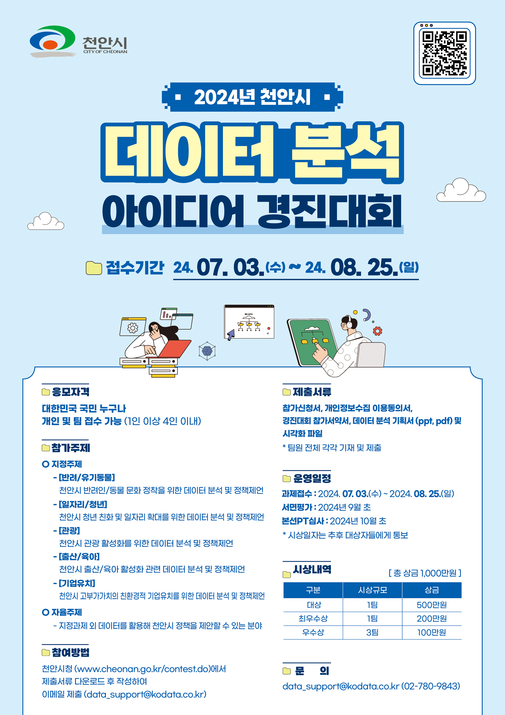
프로젝트 소개
전통시장 활성화 방안 모색
1. 데이터 수집
- 지도맵 리뷰, 유튜브 댓글, 블로그, 기사 등 크롤링
2. 데이터 전처리
- 토큰화, 불용어 제거
3. 선행연구 방법론 적용
- 워드 클라우드
- LDA
- TF-IDF
4. 결과 정리 및 문제점 해결방안 모색

Slide 5
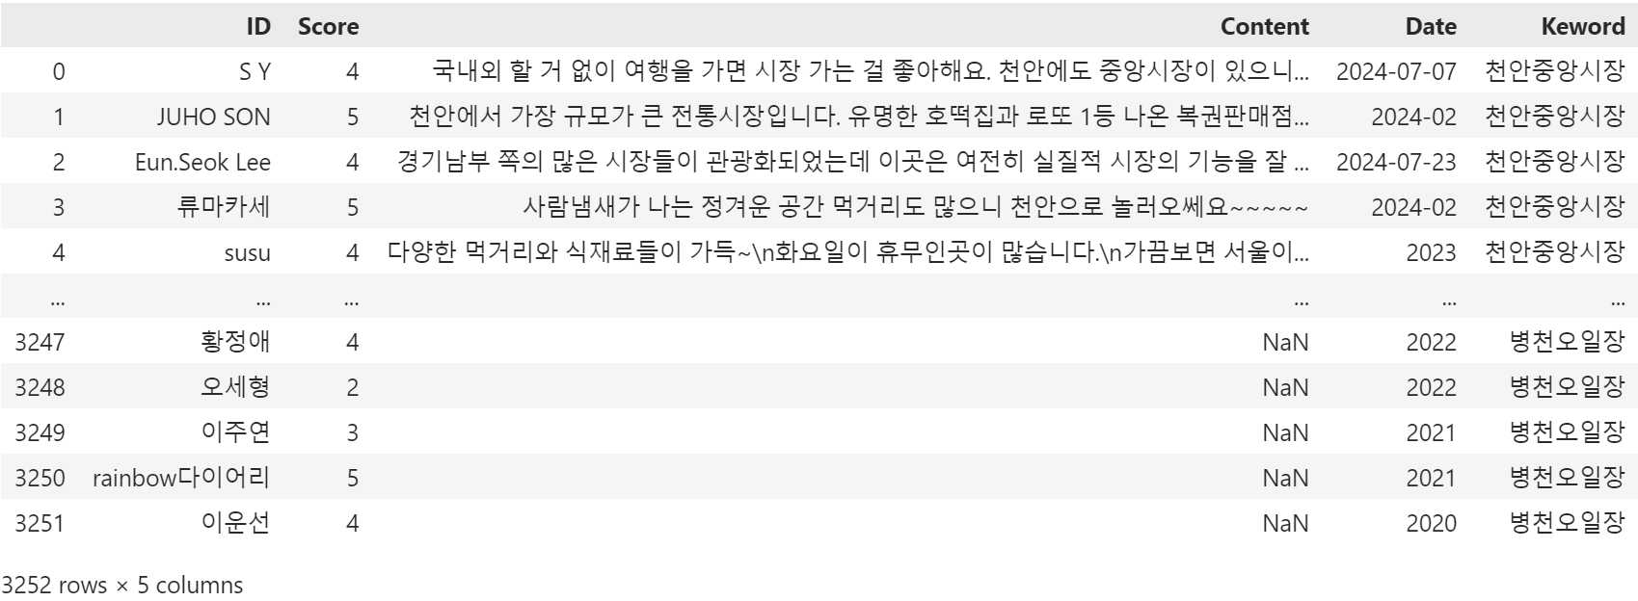
데이터 수집
구글 맵과 카카오맵 리뷰 데이터
네이버 블로그 데이터
구글 뉴스 데이터
유튜브 영상 댓글 데이터
크롤링으로 천안시 전통시장 데이터 수집
→ 천안 전통시장의 인식과 주요 키워드 탐색
<구글 맵 리뷰 데이터>

Slide 6
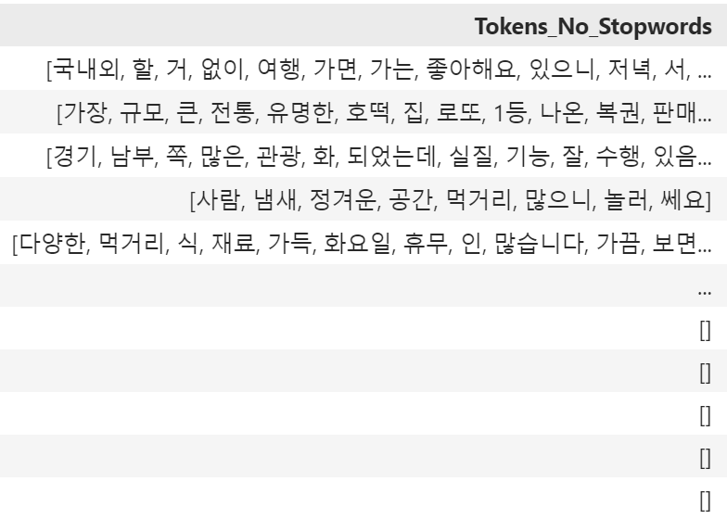
데이터 전처리
특수문자 제거 → 토큰화 → 불용어 제거
데이터를 확인하며 불용어 추가가 필요함

Slide 7
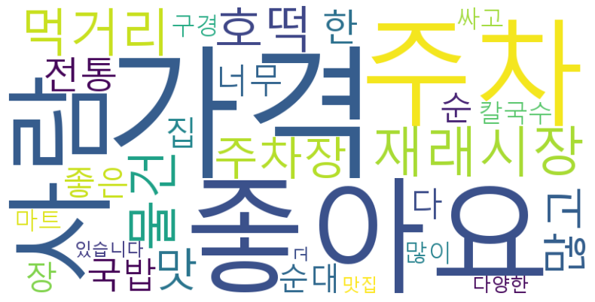
워드클라우드
‘주차’와 ‘가격’이 많이 언급됨
→ 문제가 있다면 해결책 마련이 필요함
호떡, 국밥, 순대, 칼국수가 인기 있는 메뉴임
시장별 키워드도 확인 필요
<구글 맵 리뷰 워드클라우드>

Slide 8
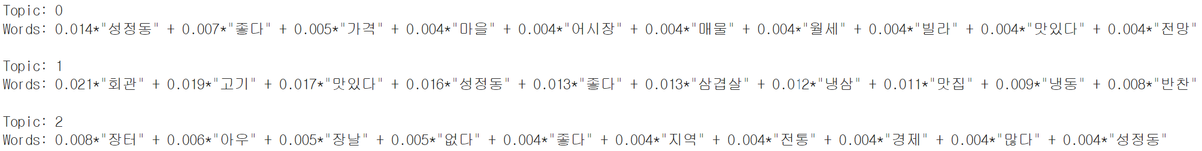
LDA
<네이버 블로그_성정시장 LDA>
TF-IDF, LDA 등의 방법론에 대한 학습 필요

Slide 9
향후 계획
일자 | 계획
0806 | 데이터 전처리 마무리 선행연구 방법론 적용
0813 | 선행연구 방법론 적용 마무리 결과 정리 및 해결방안 모색
0820 | 학회 예선 마감
0825 | 공모전 마감

Slide 10
감사합니다

